Slide 1
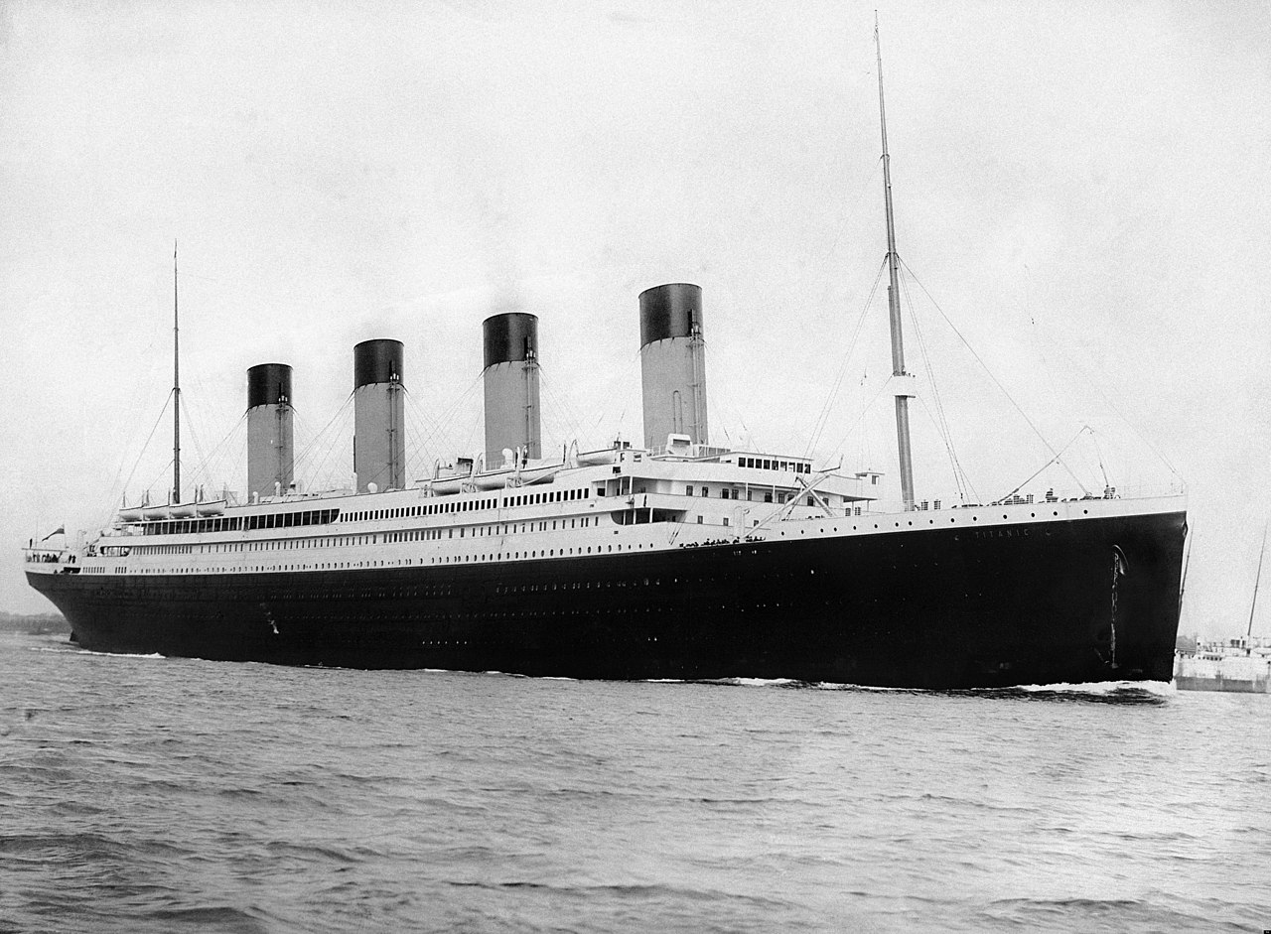
Titanic
Qué nos dicen los datos

Slide 2
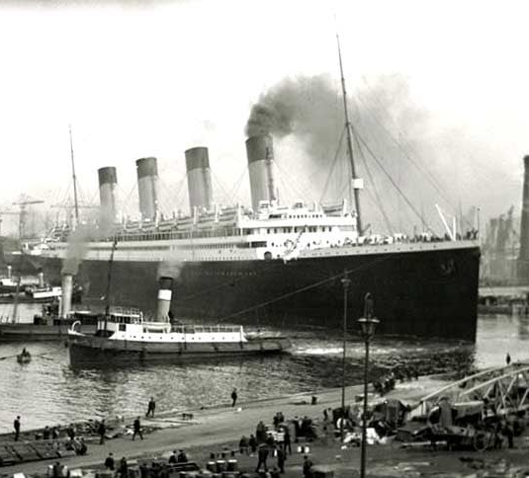
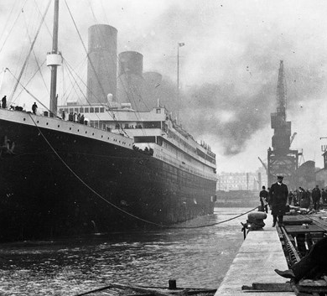
Agenda
El hundimiento del Titanic fue un accidente con una tasa de mortalidad alta.
Datos principales

Slide 3
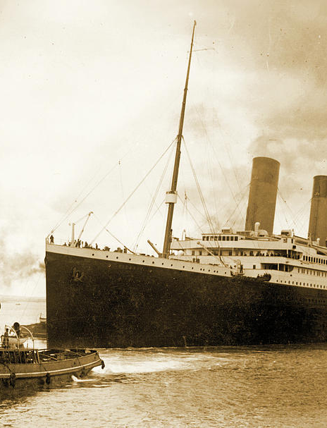
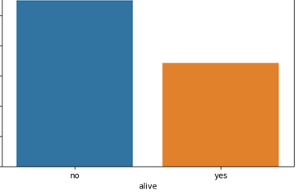
El HUNDIMIENTO DEL titanic fue un accidente con una tasa de mortalidad alta.
Murieron casi un 69% de los pasajeros de un total de 2240 personas

Slide 4
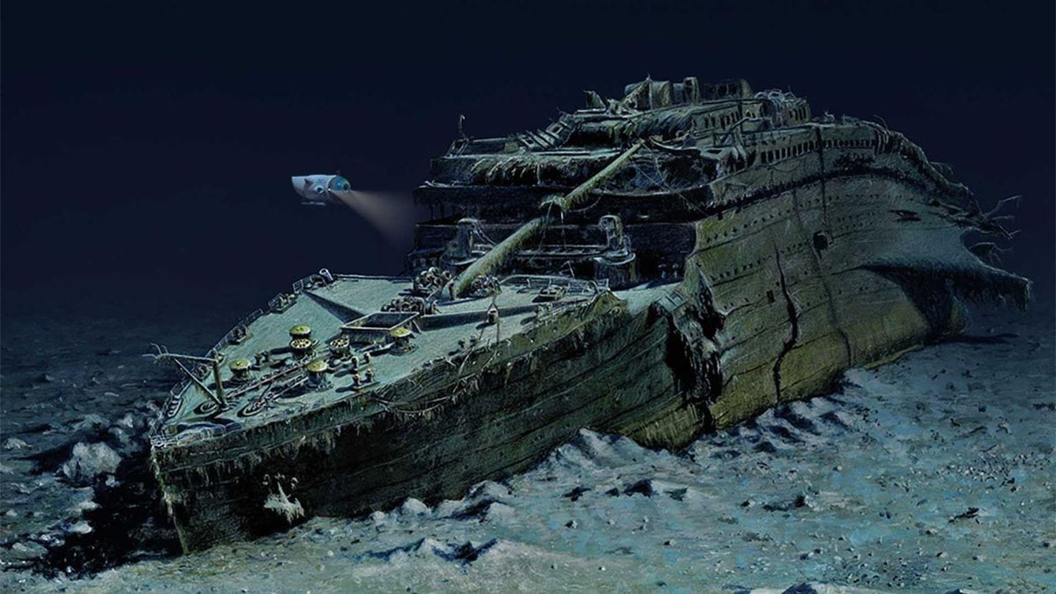
Datos principales

Slide 5
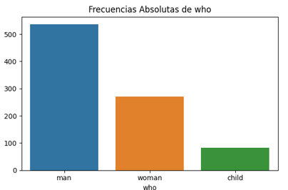
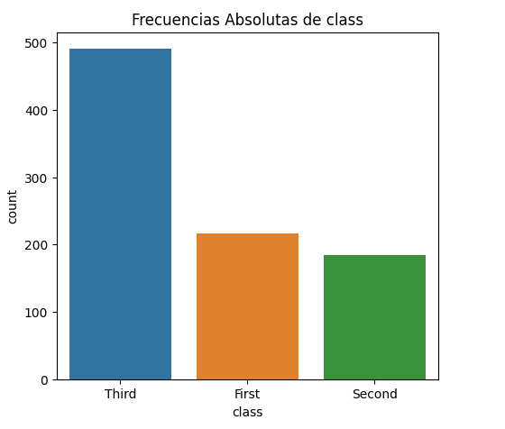
Datos principales
Se dice que "Las mujeres y los niños primero",
pero...
que la clase en la que se viajes tuvo una influencia significativa y podría explicar...

Slide 6
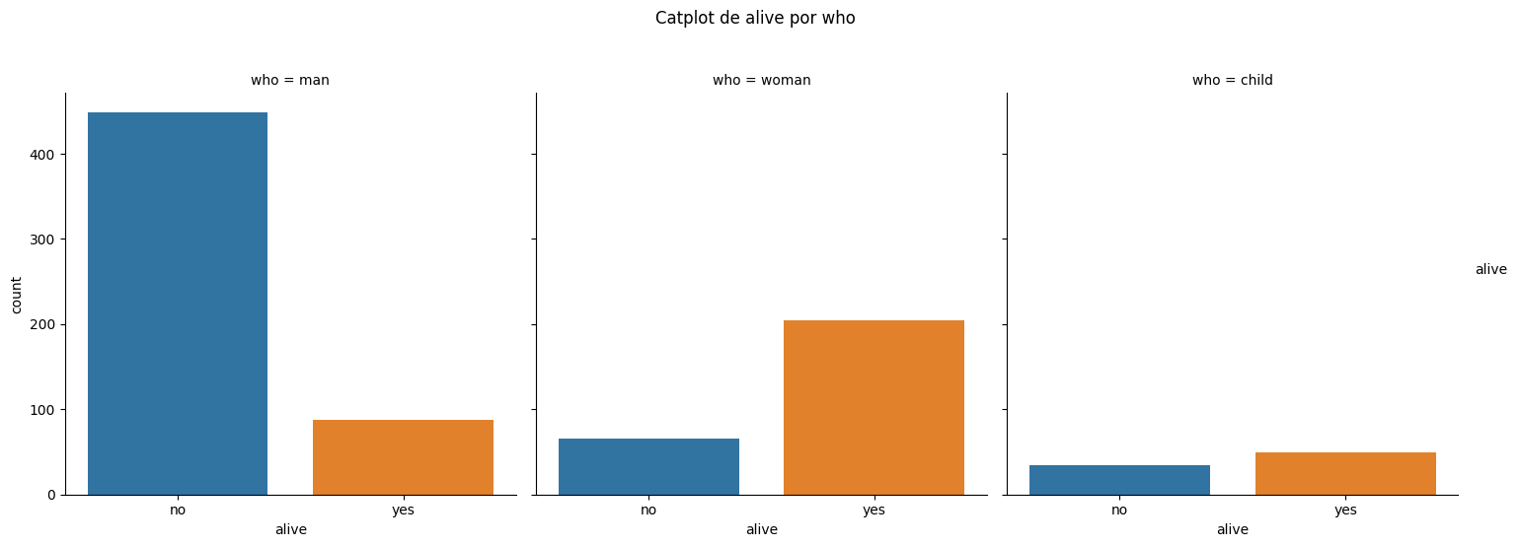
Datos principales
Además aunque el puerto de embarque parece influir, se podría asumir que lo fue el tipo de pasaje que embarcó en cada uno.
... las diferencias de tasas de supervivencia entre mujeres y niños.

Slide 7
Gracias
Jorge Giménez
jorgegmayorgas@gmail.com
www.linkedin.com/in/jgimenezm

Slide 8
Áreas de crecimiento

Slide 9

Las oportuni-dades de negocio son como los autobuses. Siempre vendrá otro.
Richard Branson

Slide 10




Nuestro equipo
Takuma Hayashi​​
Mirjam Nilsson​​
Presidente
Directora ejecutiva
Flora Berggren​​
Rajesh Santoshi​
Directora de operaciones
Vicepresidente de marketing

Slide 11








Nuestro equipo
Takuma Hayashi​
Mirjam Nilsson​
Flora Berggren​​
Rajesh Santoshi​
Presidente
Directora ejecutiva
Directora de operaciones
Vicepresidente de marketing
Graham Barnes
Rowan Murphy​
Elizabeth Moore​
Robin Kline​
Vicepresidente de producción
Estratega de SEO
Diseñador de productos
Desarrollador de contenido

Slide 12
Planear el lanzamiento del producto
Planificación
Marketing
Diseño
Estrategia
Lanzamiento
Sinergia para el comercio electrónico escalable
Divulgación de métricas estandarizadas
Coordinación de aplicaciones para el negocio electrónico
Fomento de metodologías holísticamente superiores
Implementación de redes estratégicas con necesidades de negocio electrónico atractivas

Slide 13
Escala de tiempo
Sep de 20XX
Ene de 20XX
May de 20xx
Sinergia para el comercio electrónico escalable
Coordinación de aplicaciones para el negocio electrónico
Implementación de redes estratégicas con necesidades de negocio electrónico atractivas
Nov de 20XX
Mar de 20XX
Divulgación de métricas estandarizadas
Fomento de metodologías holísticamente superiores

Slide 14
Áreas de enfoque
Ejemplos de mercado B2B
Oportunidades basadas en la nube
Desarrollar estrategias ganadoras para mantenerse por delante de la competencia
Aprovechar los frutos obtenidos para identificar un valor en el terreno de juego
Visualizar la convergencia dirigida al cliente
Enfoques iterativos para una estrategia corporativa
Establecer un marco de administración desde dentro

Slide 15
Cómo hemos llegado hasta aquí
ROI​
Mercados especializados
Cadenas de suministro
Previsión de conocimientos basados en los medios de comunicación y las estrategias de crecimiento en diversos medios
Visualización del capital intelectual de calidad
Incorporación de metodologías internacionales con tecnologías habilitadas para web
Búsqueda de un servicio de atención al cliente escalable a través de estrategias sostenibles
Incorporación de servicios web de primera con entregas punteras
Fomento de un servicio de atención al cliente cercano con ideas sólidas
Aumento de las entregas oportunas para esquemas en tiempo real

Slide 16

Resumen
En Contoso, creemos en dar el 110 %. Con nuestra arquitectura de datos de próxima generación, ayudamos a las empresas a administrar virtualmente flujos de trabajo ágiles. Progresamos gracias a nuestro conocimiento del mercado y al excelente equipo que hay detrás de nuestro producto. Como dice nuestra directora ejecutiva: "Seremos eficientes si logramos transformar de manera proactiva la forma en que hacemos negocios".

